Slide 1
AA 2012-2013
Scuola di Specializzazione in Radioterapia
Scuola di Specializzazione in Medicina Nucleare
Corso Bioingegneria Elettronica e Informatica
Prof. Ing. Emanuela Marcelli
Dipartimento di Medicina Specialistica, Diagnostica e Sperimentale
Università di Bologna
Tel/Fax 051 6364606
e-mail emanuela.marcelli@unibo.it
Barbara Bortolani
Dipartimento di Medicina Specialistica, Diagnostica e Sperimentale
Università di Bologna
Tel 051 6364693
e-mail barbara.bortolani@unibo.it

Slide 2
FOGLIO ELETTRONICO
Microsoft® EXCEL 2007
Nozioni avanzate

Slide 3
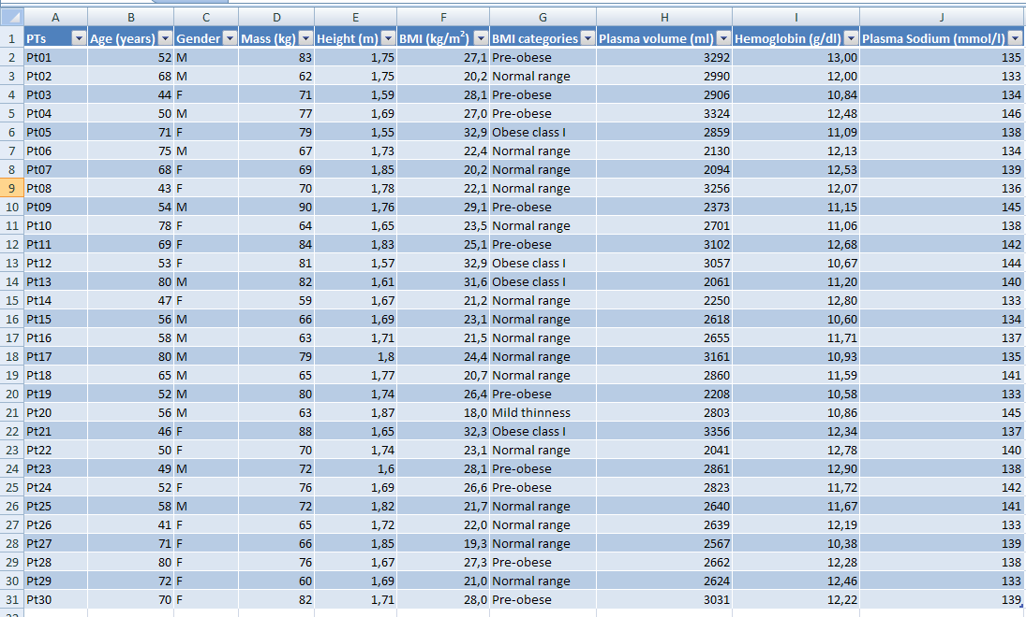
LE TABELLE
È possibile convertire un intervallo di celle contenente dati correlati in una tabella.
Utilizzando le funzionalità proprie delle tabelle è possibile gestire i dati contenuti nelle righe e nelle colonne della tabella in modo indipendente dai dati presenti nelle altre righe e colonne del foglio di lavoro.

Slide 4
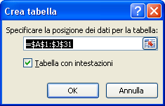
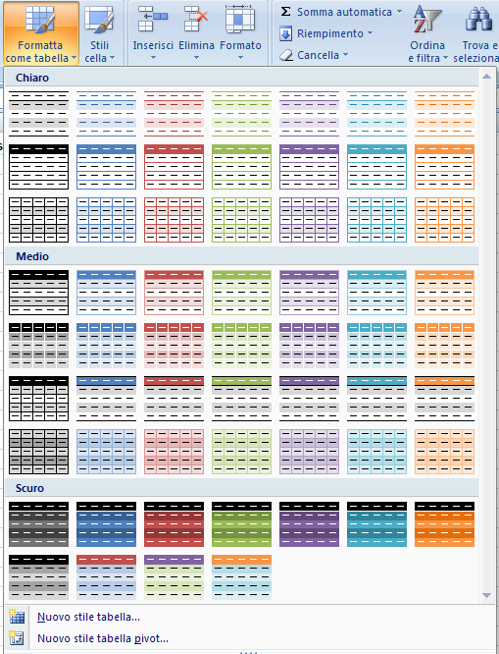
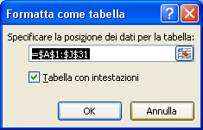
Creare una tabella
Esempio – Dati per esempi_REV01
Posizionare il cursore all’interno dell’intervallo di celle contenete i dati
oppure selezionare l’intero intervallo da includere nella tabella (anche se le celle sono vuote):
scheda Inserisci → gruppo Tabelle → Tabella
Appare la finestra di dialogo Crea tabella.
L’intervallo viene evidenziato e inserito nella casella Specificare la posizione dei dati per la tabella. Se l’intervallo contiene una prima riga di intestazione delle colonne, generalmente la casella di controllo Tabella con intestazioni è selezionata.
in alternativa si può utilizzare il comando
scheda Home → gruppo Stili → Formatta come Tabella
Si apre il menù a tendina da cui è possibile selezionare uno stile/crearne uno nuovo.
Dopo aver selezionato lo stile appare la finestra di dialogo Formatta come tabella (analoga alla finestra Crea tabella).

Slide 5
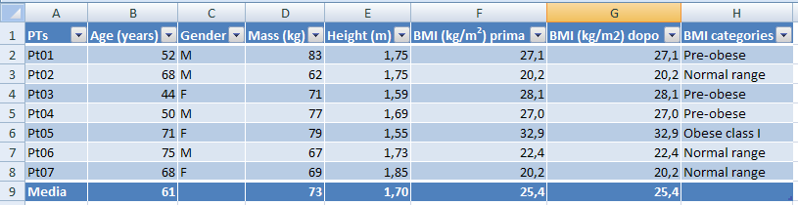
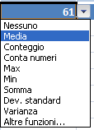
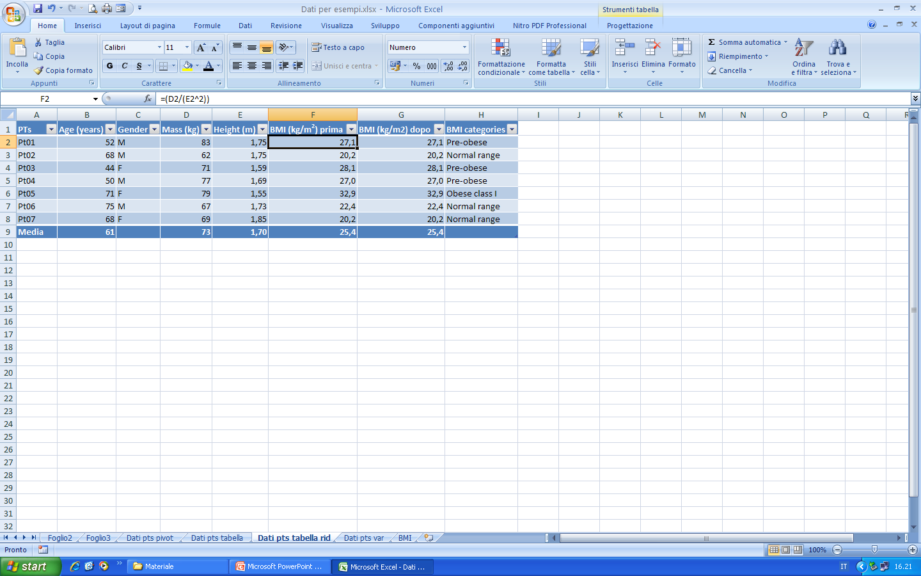
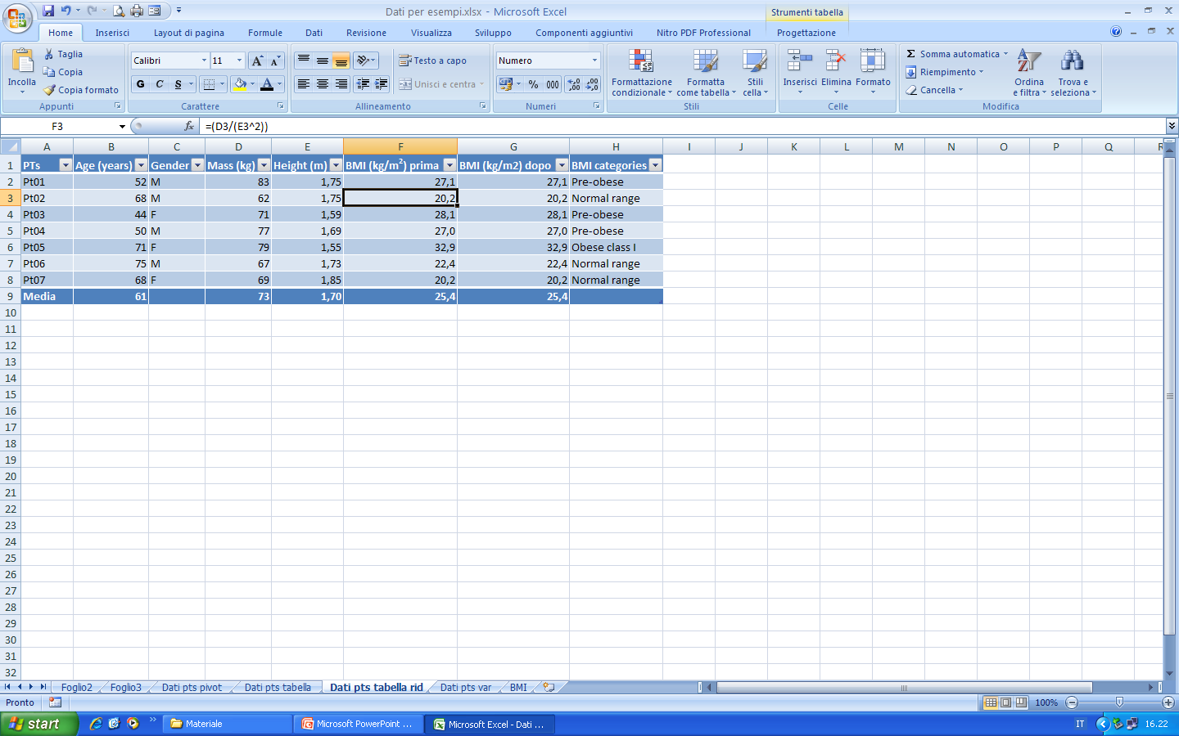
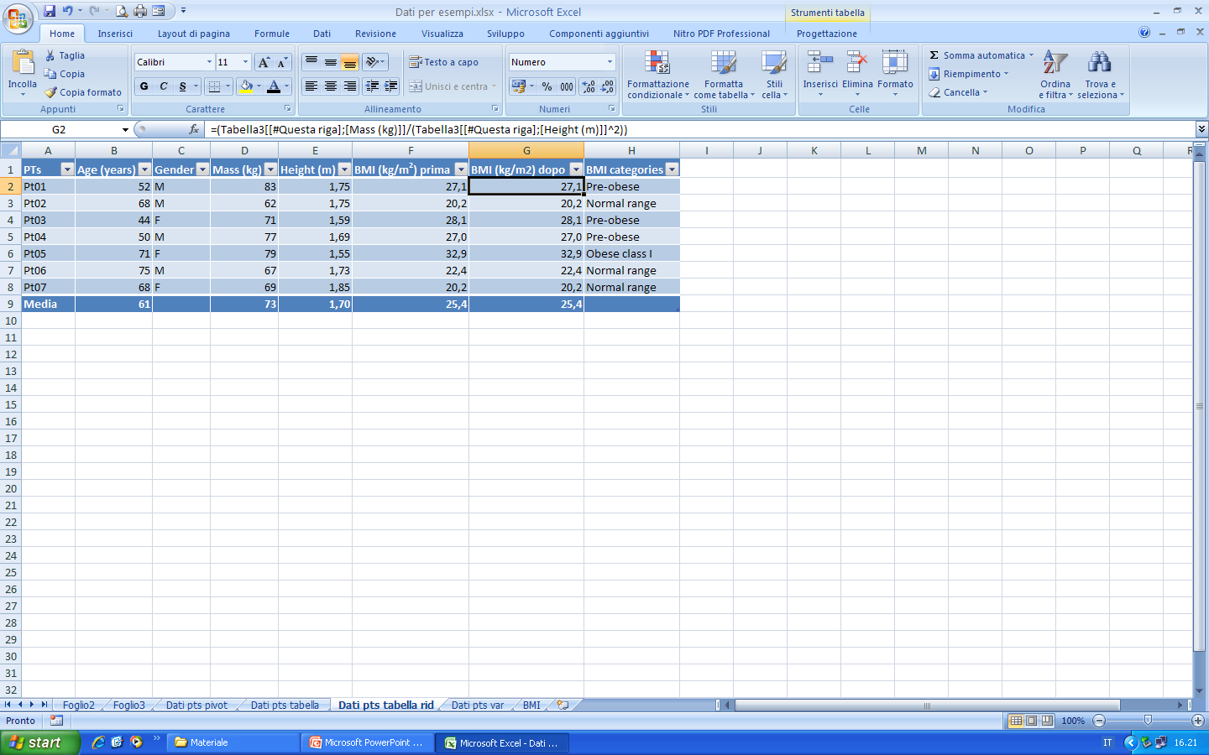
Elementi di una tabella
consentono l’accesso alle opzioni di filtraggio e di ordinamento
F
colonna calcolata
Inserita PRIMA della creazione della tabella
G
colonna calcolata
Inserita DOPO la creazione della tabella
riga di intestazione con filtri attivi
quadratino di ridimensionamento
riga del totale
formula uguale per tutte le righe
viene applicata immediatamente a tutte le righe della colonna
consente l’accesso alle funzioni di riepilogo

Slide 6
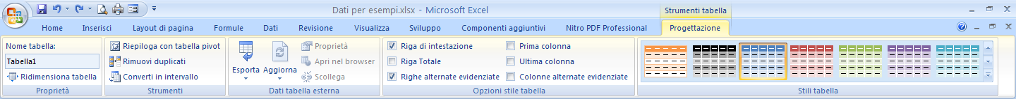
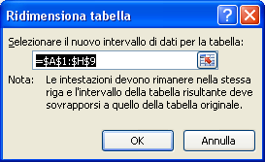
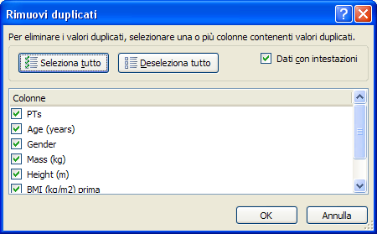
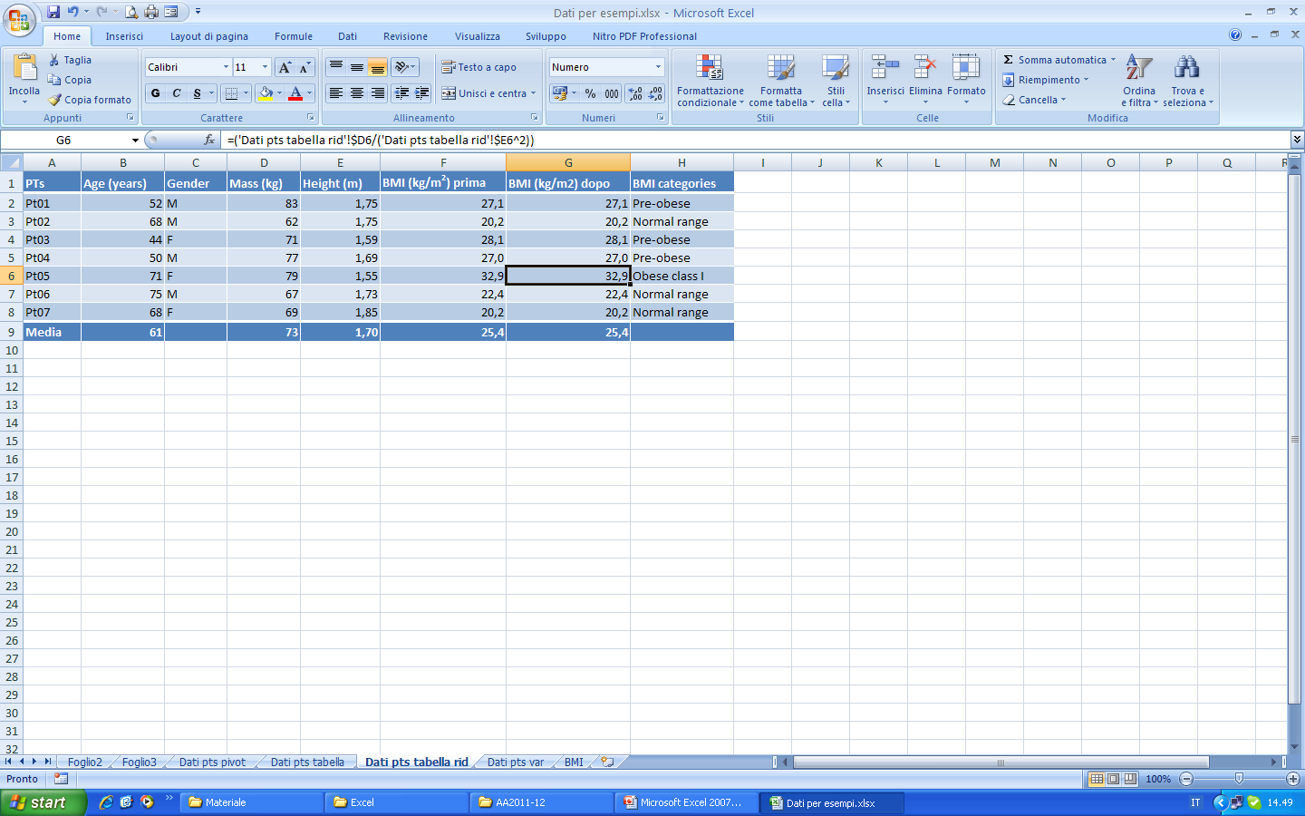
Strumenti tabella
scheda Progettazione → gruppo Proprietà
Nome tabella: consente di rinominare la tabella selezionata
Ridimensiona tabella: apre la finestra di dialogo Ridimensiona tabella analoga alla finestra Crea tabella.
scheda Progettazione → gruppo Strumenti
Riepiloga con tabella pivot: apre la finestra di dialogo Crea tabella pivot.
Rimuovi duplicati: consente di eliminare le righe contenenti valori duplicati in base alle colonne selezionate nell’elenco presente. Attenzione: se si seleziona una sola colonna, ad esempio Height, verranno eliminate tutte le righe contenenti valori duplicati per l’altezza, quindi se ci sono 4 pazienti con la stessa altezza viene mantenuto solo il primo paziente presente in tabella.
Converti in intervallo: converte la tabella in un normale intervallo di celle, mantenendone i dati e la formattazione. Nota: le formule presenti nelle colonne calcolate inserite dopo la creazione della tabella vengono automaticamente convertite in modo da utilizzare i riferimenti di cella classici.

Slide 7
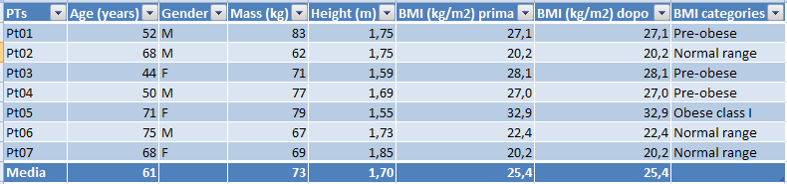
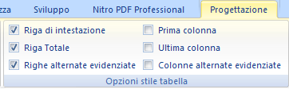
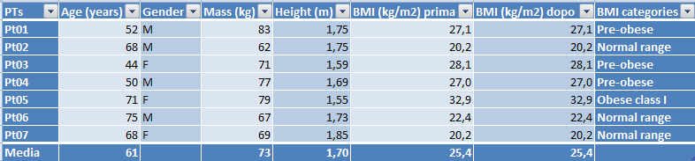
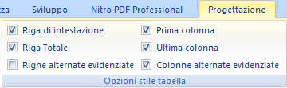
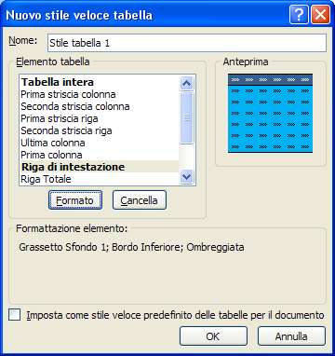
scheda Progettazione → gruppo Opzioni stili tabella
Consente di attivare/disattivare diverse opzioni relative alla formattazione della tabella
Esempio
scheda Progettazione → gruppo Stili tabella
Apre il menù a tendina da cui è possibile selezionare uno stile/crearne uno nuovo.
nella casella Nome digitare un nome per il nuovo stile
selezionare ciascun elemento che si desidera formattare (uno alla volta) dall’elenco Elemento tabella (in grassetto gli elementi per cui è già stata impostata una formattazione)
premere il pulsante Formato per aprire la finestra di dialogo Formato celle ed impostare la formattazione che si desidera utilizzando le opzioni delle schede Carattere, Bordo e Riempimento
l’area Formattazione elemento visualizza le formattazioni impostate per l’elemento selezionato
l’area Anteprima mostra un’anteprima dell’intera tabella formattata secondo le impostazioni effettuate
1
2
5
3
4

Slide 8
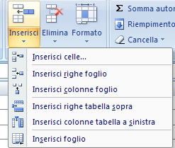
Aggiungere/rimuovere righe e colonne
Per inserire/includere righe/colonne (vuote o contenenti dati) adiacenti all’area della tabella
utilizzare il quadratino di ridimensionamento oppure scheda Progettazione → gruppo Proprietà → Ridimensiona tabella
Per inserire una riga vuota al termine della tabella è possibile anche premere il tasto TAB nell’ultima cella dell’ultima riga (esclusa la riga dei totali)
Per inserire una riga/colonna in un punto qualsiasi della tabella, utilizzare i comandi classici oppure posizionarsi opportunamente all’interno della tabella e utilizzare una delle opzioni elencate in scheda Home → gruppo Inserisci
Nota: le opzioni Inserisci righe tabella sopra e Inserisci colonne tabella a sinistra permettono di effettuare l’inserimento solo nell’area della tabella.

Slide 9
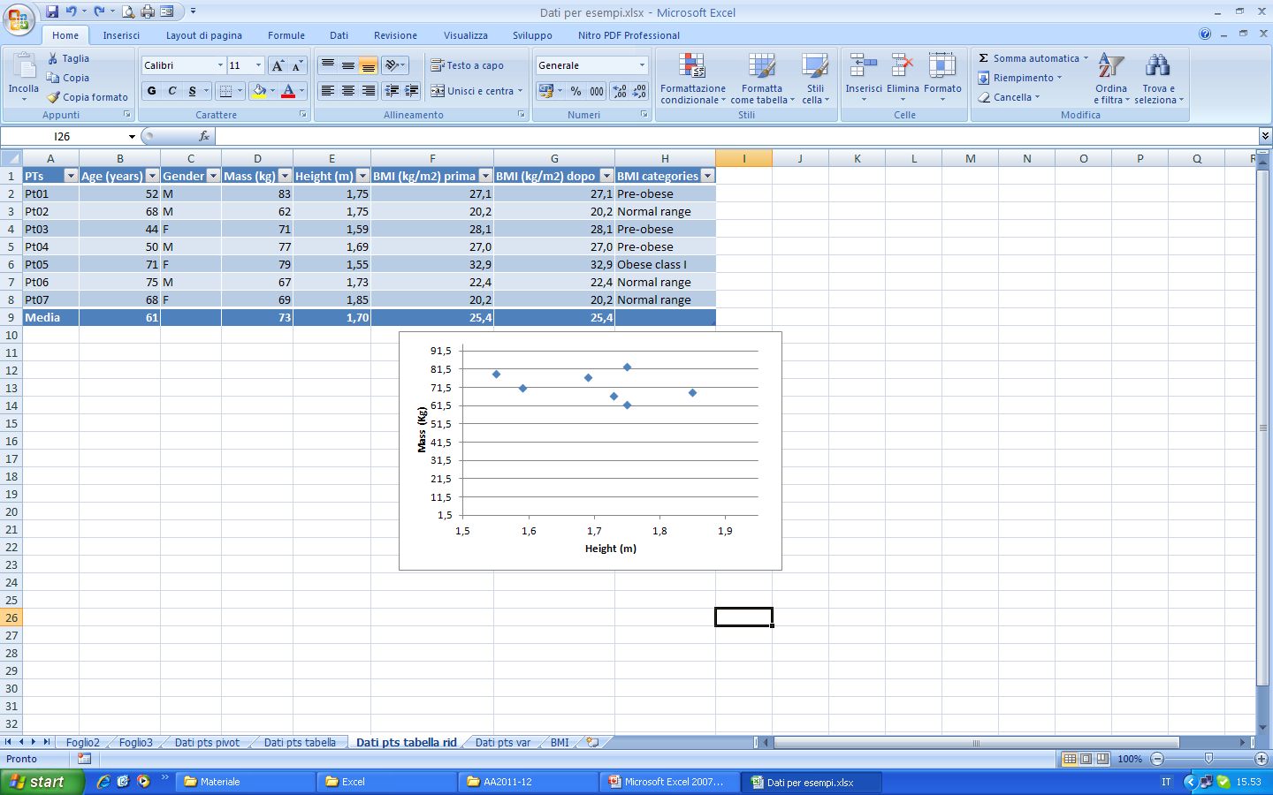
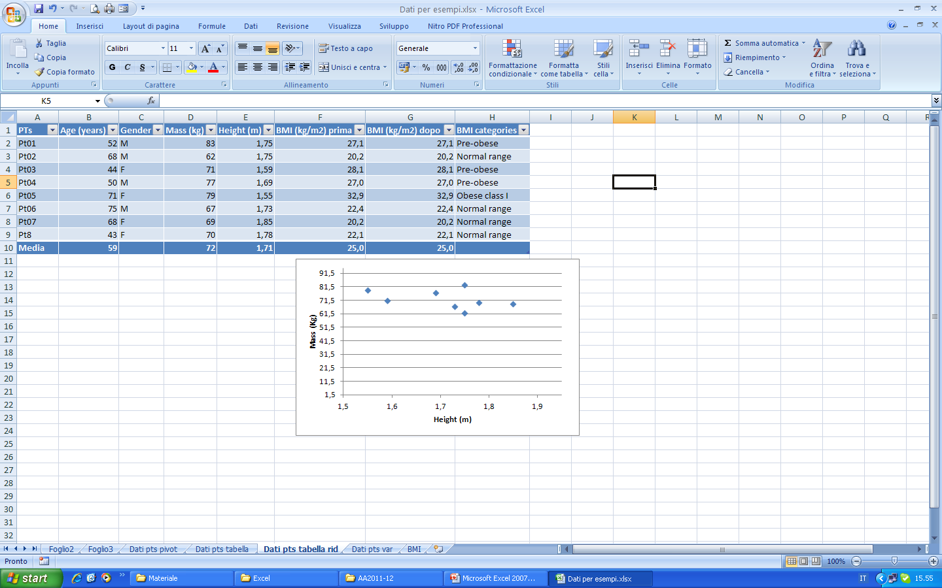
Grafico basato su tabelle
Esempio; Esercizio – 7_Esempio tabella
Esempio + Esercizio
Aggiungendo una riga alla tabella, i dati visualizzati nel grafico vengono automaticamente aggiornati con le informazioni contenute nella riga aggiunta.

Slide 10
LE TABELLE PIVOT
Un rapporto di tabella pivot consente di riepilogare, analizzare, esaminare e presentare i dati di riepilogo, mentre un rapporto di grafico pivot consente di visualizzare tali dati di riepilogo in un rapporto di tabella pivot e di mostrare facilmente i confronti, le corrispondenze e le tendenze.
Un rapporto di tabella pivot è una soluzione interattiva che consente di riepilogare rapidamente grandi quantità di dati, nonché analizzare in modo approfondito i dati numerici. È possibile eseguire le operazioni seguenti:
Esecuzione di query su grandi quantità di dati in diversi modi.
Calcolo di subtotali e aggregazioni di dati numerici, riepilogo di dati in base a categorie e sottocategorie e creazione di calcoli e formule personalizzati.
Espansione e compressione di livelli di dati per evidenziare i risultati e visualizzazione dei dettagli disponibili nei dati di riepilogo relativi alle aree di interesse.
Spostamento di righe in colonne o di colonne in righe, o "calcolo pivot", per visualizzare riepiloghi diversi dei dati di origine.
Applicazione di filtri, ordinamento, raggruppamento e formattazione condizionale ai sottoinsiemi di dati più utili e interessanti, in modo da consentire di evidenziare le informazioni desiderate.

Slide 11
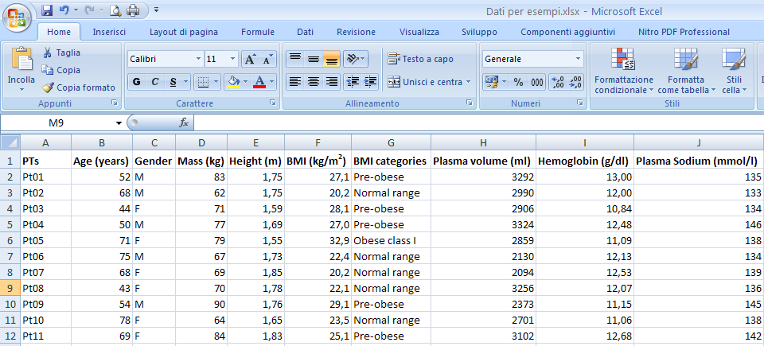
Prima di iniziare a utilizzare un rapporto di tabella pivot occorre preparare adeguatamente i dati di origine.
Ogni colonna dei dati di origine diventa un campo. I nomi dei campi del rapporto vengono rilevati dai titoli di colonna nei dati di origine, quindi nella prima riga di ogni colonna del foglio di lavoro contenente i dati di origine deve essere presente il nome corrispondente.
All’interno dell’origine dei dati NON devono essere presenti colonne o righe vuote.

Slide 12
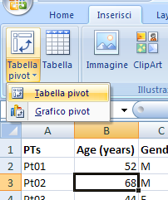
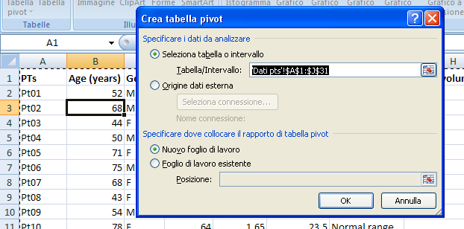
Creare un rapporto di tabella pivot
Esempio – Dati per esempi_REV01
Posizionare il cursore all’interno dell’origine dei dati quindi selezionare:
scheda Inserisci → gruppo Tabelle → Tabella pivot → Tabella pivot
Appare la finestra di dialogo Crea tabella pivot
L’intervallo origine dei dati viene evidenziato e inserito nella casella Tabella/Intervallo.
L’opzione Nuovo foglio di lavoro è già selezionata come posizione in cui verrà inserito il rapporto.

Slide 13
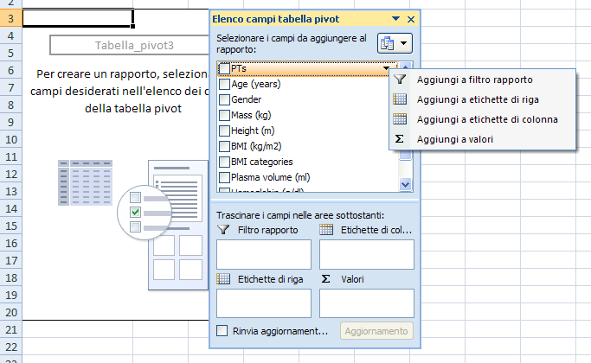
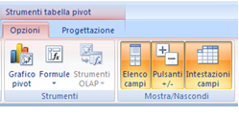
Per creare un rapporto di tabella pivot spostare i campi desiderati nell'area di layout
selezionando la casella di controllo accanto al nome del campo → il campo viene posizionato in un’area predefinita della sezione layout
oppure
facendo clic con il pulsante destro del mouse su un nome di campo e scegliendo la posizione in cui spostarlo
oppure
trascinando i campi nelle aree sottostanti l’elenco
area layout
elenco campi
menu contestuale nome di campo
Nota Se si fa clic all'esterno dell'area di layout l‘elenco campi verrà nascosto. Per visualizzarlo di nuovo occorre fare clic all'interno dell'area di layout. Se non è visibile anche se l’area layout è selezionata cliccare su:
scheda Opzioni → gruppo Mostra/Nascondi → Elenco campi

Slide 14
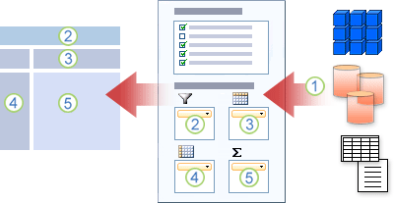
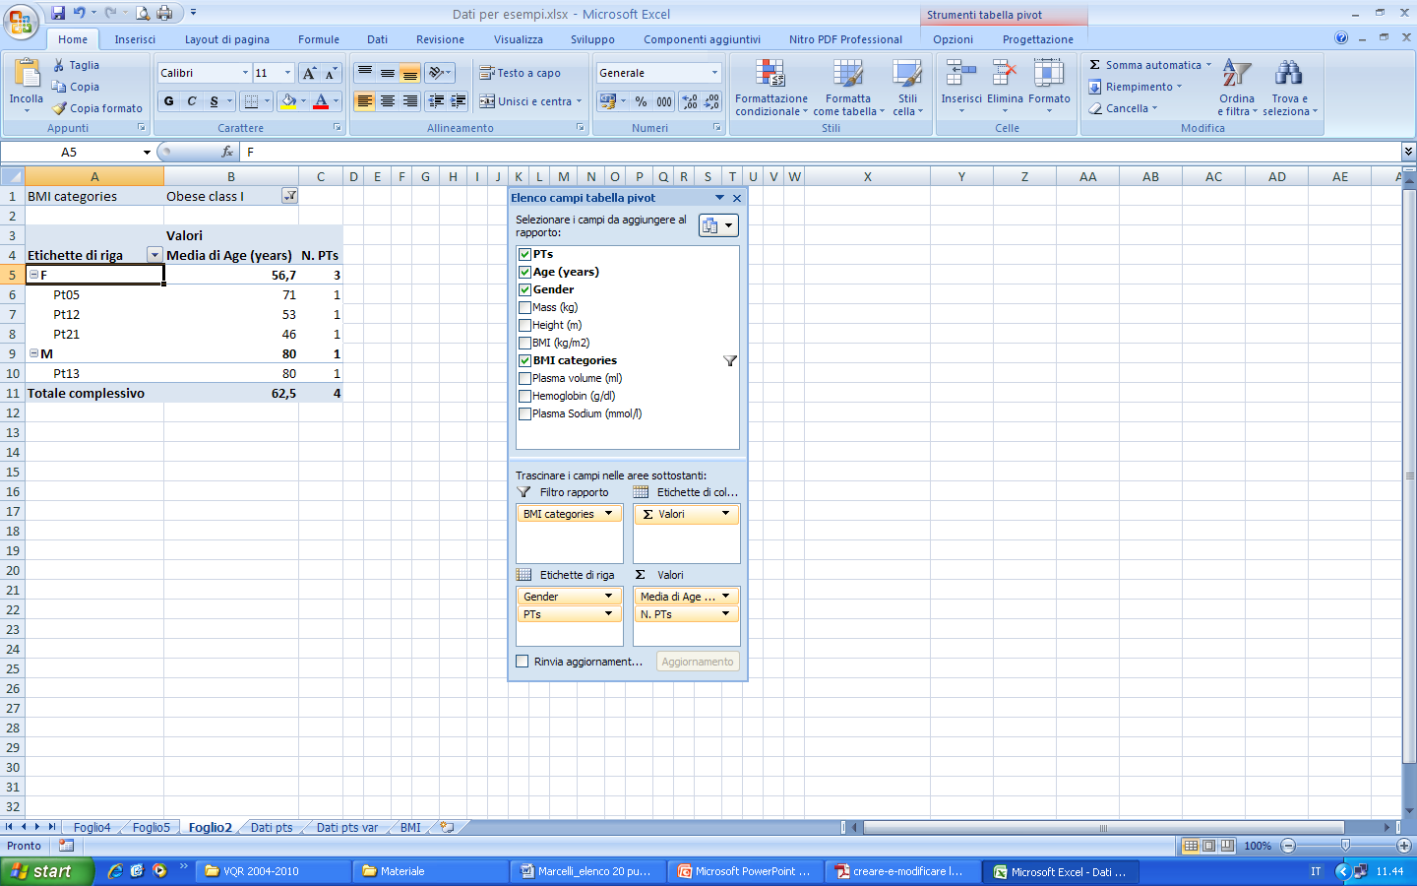
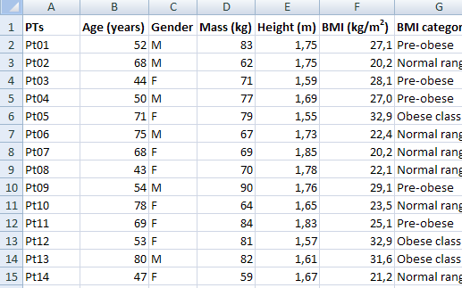
Comprendere la posizione dei campi
area layout/
rapporto di tabella pivot
elenco campi
origine dati
1
origine dei dati – esterna o Tabella/Intervallo all’interno della cartella di lavoro
2
-
5
i campi spostati nell’area Filtro rapporto/Etichette di colonna/Etichette di riga/Valori dell’Elenco campi vengono rispettivamente inseriti nell’area Filtro rapporto/Etichette di colonna/Etichette di riga/Valori del rapporto di tabella pivot
2
3
1
4
5
2
3
4
5

Slide 15
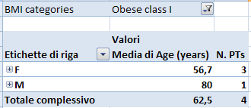
AREA | DESCRIZIONE
Filtro rapporto | Opzione per filtrare l'intero rapporto in base all'elemento selezionato nel filtro per il rapporto.
Etichette di colonna | Opzione per visualizzare i campi come colonne nella parte superiore del rapporto. Una colonna in una posizione inferiore viene nidificata all'interno di un'altra colonna immediatamente superiore.
Etichette di riga | Opzione per visualizzare i campi come riga sul lato del rapporto. Una riga in una posizione inferiore viene nidificata all'interno di un'altra riga immediatamente superiore.
Valori | Opzione per visualizzare dati numerici di riepilogo.
2
3
4
5
(A)
L’intero rapporto viene filtrato in modo da visualizzare i soli pazienti che rientrano nella BMI categories “Obese class I”. Vengono visualizzati i valori Mean Age e N. of Pts relativi ad ogni paziente e per i raggruppamenti corrispondenti ad ogni valore di Gender (“F”/”M”).
È possibile visualizzare il dettaglio relativo ad ogni paziente (A) oppure comprimere la struttura e mostrare i soli dati riepilogativi relativi ai due raggruppamenti Maschi e Femmine (B).
(B)

Slide 16
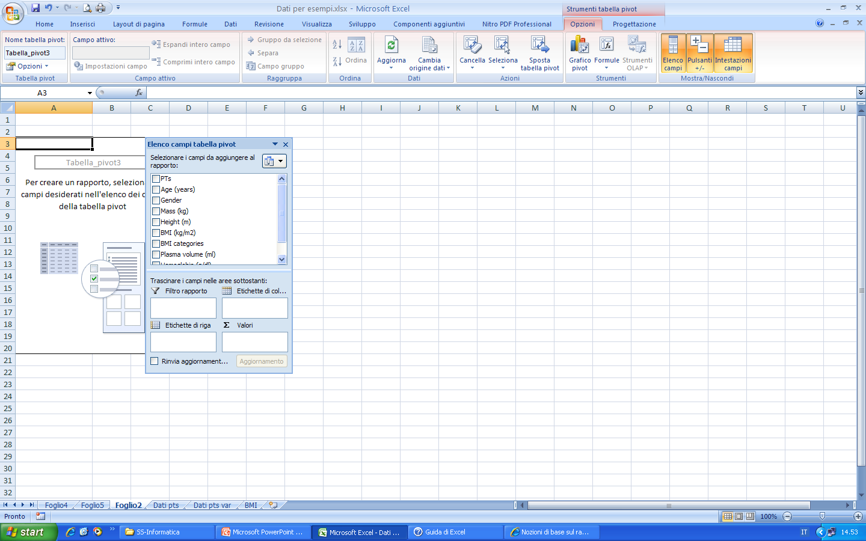
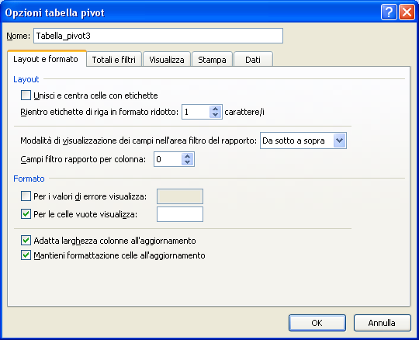
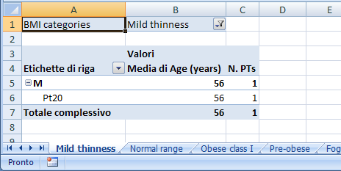
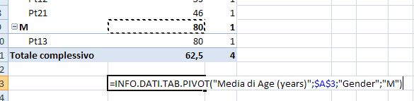
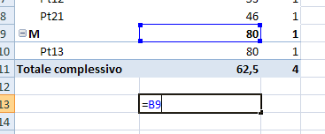
Strumenti tabella pivot
scheda Opzioni → gruppo Tabella pivot
Nome tabella pivot: consente di rinominare la tabella pivot selezionata
Opzioni → Opzioni: apre la finestra di dialogo Opzioni tabella pivot che consente di controllare numerose impostazioni relative al formato di visualizzazione, stampa e gestione della tabella pivot selezionata
Opzioni → Mostra pagine filtro rapporto…: apre la finestra di dialogo omonima in cui è possibile selezionare il filtro (tra quelli già impostati) in base a cui creare tanti nuovi fogli di lavoro quanti sono i valori del campo filtro (automaticamente nominati con il valore), ciascuno dei quali contiene la stessa tabella pivot di origine con valore filtro selezionato impostato con il valore corrispondente al nome del foglio
Opzioni → Genera InfoDatiTabPivot: attiva/disattiva genera InfoDatiTabPivot. Se attivo inserendo in un formula esterna alla tabelle pivot un riferimento ad una cella parte del rapporto di tabella pivot, si genera un collegamento che si aggiorna con il modificarsi della tabella.
ATTIVO
DISATTIVO
Farà sempre riferimento all’età media Maschile
Farà sempre riferimento al valore contenuto in B9

Slide 17
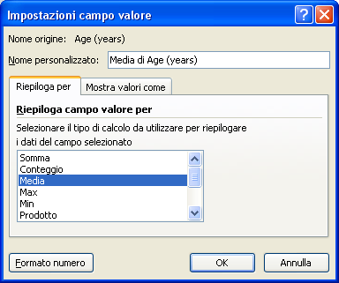
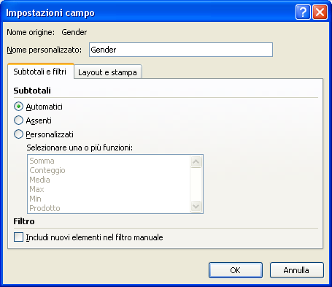
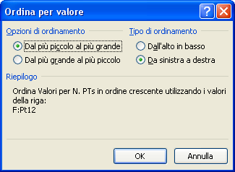
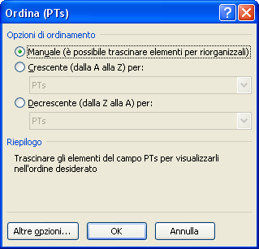
scheda Opzioni → gruppo Campo attivo
Campo attivo: visualizza il nome del campo attivo
Impostazioni campo:
se il campo attivo è un Valore calcolato apre la finestra di dialogo Impostazioni campo valore che consente di modificare la funzione di riepilogo/calcolo personalizzato e relativo formato del campo valore selezionato;
se il campo è attivo è un’Etichetta di riga o di colonna apre la finestra di dialogo Impostazioni campo che consente di modificare le impostazioni visualizzazione, stampa e gestione subtotali/filtri del campo selezionato
Espandi intero campo/Comprimi intero campo: sono selezionabili solo se si è posizionati su un’Etichetta di riga o di colonna e consentono di espandere/contrarre la struttura.
(1)
(2)
scheda Opzioni → gruppo Raggruppa
Gruppo da selezione/Separa: sono selezionabili solo se si è posizionati su un’Etichetta di riga o di colonna e consentono di raggruppare/separare campi.
(1)
scheda Opzioni → gruppo Ordina
AZ: ordina la selezione dal più piccolo al più grande
ZA: ordina la selezione dal più grande al più piccolo
Ordina: (1) se si è posizionati su un Valore apre la finestra di dialogo Ordina per valore; (2) se si è posizionati su un’Etichetta di riga o di colonna apre la finestra di dialogo Ordina (nome etichetta)che consente di ordinare i dati in base a più criteri contemporaneamente.
(2)

Slide 18
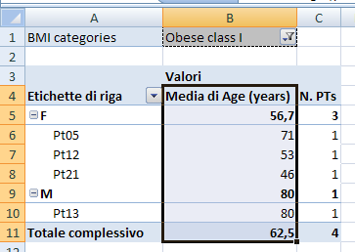
scheda Opzioni → gruppo Dati
Aggiorna: consente di aggiornare le informazioni provenienti da un’origine dati
Cambia origine dati: apre la finestra di dialogo Cambia origine dati tabella pivot (uguale alla prima parte della finestra Crea tabella pivot) che consente di modificare l’origine dei dati.
scheda Opzioni → gruppo Azioni
Cancella → Cancella tutto: Rimuove tutti i campi dall’area layout che rimane vuota come all’inizio della creazione della tabella
Cancella → Cancella filtri: permette di “eliminare” tutti i filtri impostati nel rapporto di tabella pivot, impostando per tutti il valore (Tutto)
Seleziona → Intera tabella pivot: seleziona l’intera area di layout della tabella
Seleziona → Etichette e valori/Valori/Etichette: attivi solo dopo aver selezionato l’Intera tabella pivot, consentono di selezionare rispettivamente etichette e valori , solo valori, solo etichette
Seleziona → Attiva selezione: selezionando questa opzione si passa in modalità selezione aree di dati. In questa modalità quando il puntatore del mouse si posiziona sul lato superiore o destro di campi ed etichette cambia forma (diventa rispettivamente  ) e consente la selezione multipla di diversi elementi.
Sposta tabella pivot: apre la finestra di dialogo Sposta tabella pivot (uguale alla seconda parte della finestra Crea tabella pivot) che consente di cambiare collocazione alla tabella.

Slide 19
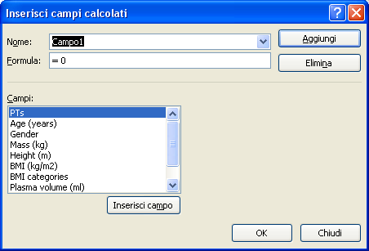
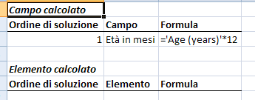
scheda Opzioni → gruppo Strumenti
Grafico pivot: inserisce una grafico pivot in base ai dati della tabella pivot; apre la finestra di dialogo Inserisci grafico che permette di scegliere il tipo di grafico.
Formule → Campo calcolato…: apre la finestra di dialogo Inerisci campi calcolati
casella Nome: inserire il nome del campo
casella Formula: inserire la formula
elenco Campi: elenco di tutti i campi tabella pivot da cui è possibile selezionare quello/i da inserire nella formula
Elenca formule: crea un nuovo foglio di lavoro in cui elenca e descrive tutti i campi e gli elementi calcolati
scheda Opzioni → gruppo Mostra/Nascondi
Elenco campi: mostra/nasconde Elenco campi tabella pivot
Pulsanti +/-: mostra/nasconde i pulsanti Espandi/Comprimi
Intestazioni campi: mostra/nasconde le intestazioni dei campi

Slide 20
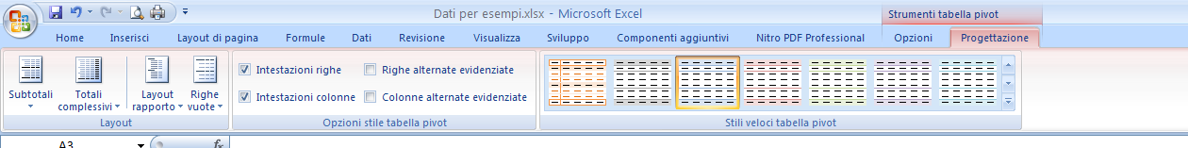
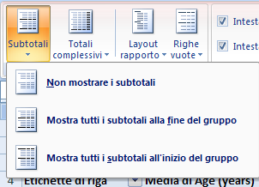
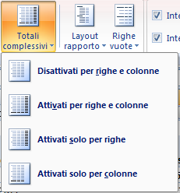
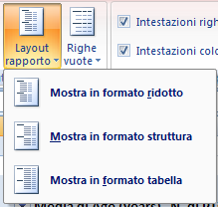
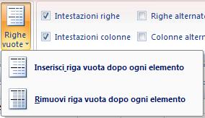
scheda Progettazione → gruppo Layout
Subtotali: consente di definire se e dove mostrare i subtotali
Totali complessivi: permette di attivare/disattivare il calcolo dei totali per righe e colonne
Layout rapporto: consente di modificare il layout del report
Righe vuote: inserisce/elimina 1 riga vuota al termine di ogni raggruppamento
scheda Progettazione → gruppo Opzioni stile tabella pivot
scheda Progettazione → gruppo Stili veloci tabella pivot
consentono di modificare rapidamente lo stile della tabella pivot

Slide 21
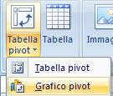
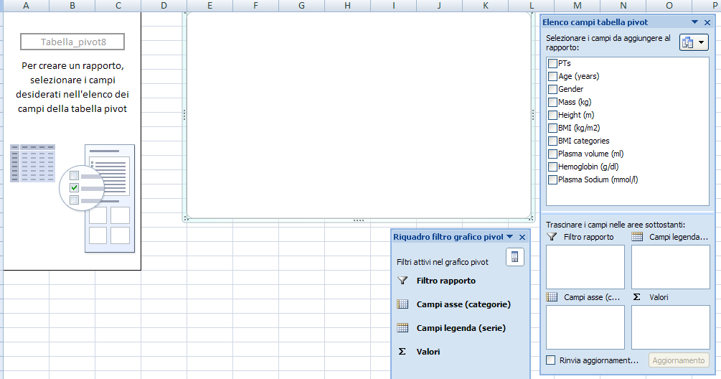
Grafico pivot
Esempio – Dati per esempi_REV01
È possibile creare un grafico pivot a partire da una tabella pivot già esistente posizionandosi su detta tabella e selezionando
scheda Opzioni → gruppo Strumenti → Grafico pivot
oppure crearlo partendo dai dati di origine e selezionando:
scheda Inserisci → gruppo Tabelle → Tabella pivot → Grafico pivot
area layout
elenco campi
area del grafico
Il Riepilogo filtro grafico pivot riepiloga la “distribuzione” dei campi utilizzati nella tabella pivot e consente di modificare i valori di filtraggio e gli ordinamenti/filtraggi dei campi asse delle categorie.
riepilogo filtro grafico
2
2
3
3
4
4
5
5
Nota Se si fa clic all'esterno dell'area del grafico il riepilogo filtro grafico verrà nascosto. Per visualizzarlo di nuovo occorre fare clic all'interno dell'area del grafico. Se non è visibile anche se l’area del grafico è selezionata cliccare su:
scheda Analizza → gruppo Mostra/Nascondi → Filtro grafico pivot

Slide 22
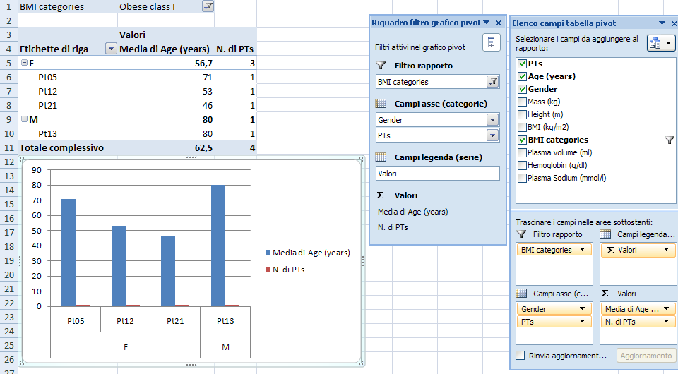

2
3
2
4
5
3
4
5
5
4
2
3
3
4
5
Un grafico pivot varia al variare della tabella pivot ad esso associata.
Il tipo di grafico pivot, il suo layout e il suo formato sono modificabili come i grafici.

Slide 23

FORMATTAZIONE CONDIZIONALE AVANZATA
L’applicazione di un formato condizionale consente di modificare l’aspetto di un intervallo di celle in base ad una condizione.
Procedere come segue:
selezionare l’intervallo di celle
scheda Home → gruppo Stili → Formattazione condizionale
È possibile impostare una nuova regola di formattazione scegliendo tra le seguenti categorie di regole preimpostate :
Regole evidenziazione celle: evidenzia le celle di interesse
Regole Primi/ultimi: evidenzia i primi/ultimi n valori o i valori superiori/inferiori alla media
Barre dei dati: colora lo sfondo delle celle con un unico colore in quantità proporzionale al valore contenuto
Scala Colori: colora lo sfondo delle celle con gradazioni di uno o più colori che ne indicano il valore contenuto
Set di icone: accanto al valore numerico visualizza un simbolo con colore e dimensioni che ne indicano il valore all’interno dell’intervallo
oppure creando Regole personalizzate.

Slide 24





Panoramica formattazioni preimpostate

Slide 25

Gestione delle regole di formattazione condizionale
Esempio – Dati per esempi_REV01
scheda Home → gruppo Stili → Formattazione condizionale → Gestisci regole… → appare la finestra Gestione regole formattazione condizionale
1
2
3
4
5
6
Casella di riepilogo da cui selezionare l’origine dati di cui visualizzare le regole di formattazione (selezione corrente, foglio di lavoro, …)
Pulsante per la creazione di una nuova regola: apre la finestra Nuova regola di formattazione
Pulsante che permette di modificare la regola selezionata dall’elenco sottostante (6)
Pulsante che permette di eliminare la regola selezionata dell’elenco sottostante (6)
Pulsanti per la gestione dell’ordine di precedenza delle regole.
Le regole all’inizio dell’elenco (6) hanno la precedenza rispetto a quelle che si trovano al termine; le nuove regole vengono sempre aggiunte all’inizio.

Slide 26

Creazione di una nuova regola
Elenco categorie opzioni di formattazione
Cambia in funzione della categoria selezionata e consente di impostare/ modificare la regola
1
2
Formatta tutte le celle in base ai relativi valori: permette di creare una barra dei dati, una scala a 2 o 3 colori o una regola set di icone.
Formatta solo le celle che contengono: consente di creare regole e altro (valore maggiore di, minore di, …). Simile ad Excel 2003.
Formatta solo i primi o gli ultimi valori: permette di creare i tipi di regole primi/ultimi n e primi/ultimi n%.
Formatta solo i valori superiori o inferiori alla media: consente di creare i tipi di regole inferiore/superiore alla media oppure inferiore/superiore alla media di 1/2/3 deviazioni standard.
Formatta solo i valori univoci o duplicati.
Utilizza una formula per determinare le celle da formattare: tramite questa opzioni è possibile inserire una formula per determinare se applicare o meno la formattazione.

Slide 27



Esempio con formule
Formattare:
con sfondo arancione le celle contenenti il peso di una donna superiore alla media femminile
con sfondo blu le celle contenenti il peso di un uomo superiore alla media maschile

Slide 28




Esempio variazione ordine di precedenza – regole in conflitto

Slide 29



Esempio variazione ordine di precedenza – regole NON in conflitto

Slide 30
DATABASE
Le tabelle di Excel e gli intervalli di celle (strutturati) possono essere considerati dei database (molto semplificati).
Ogni riga della tabella rappresenta un record di database e ogni colonna rappresenta un campo.

Slide 31


Utilizzo del modulo per la gestione del database
Pulsante Office → pulsante Opzioni di Excel → si apre la finestra di dialogo Opzioni di Excel
Premere su Personalizzazione nell’elenco a sinistra e procedere con la personalizzazione della barra di accesso rapido:
dalla lista Scegli comandi da selezionare Tutti i comandi
dall’elenco sottostante selezionare Modulo…
premere il pulsante Aggiungi >> e poi OK
il pulsante Modulo appare sulla barra di accesso rapido
Per aprire il modulo di inserimento/ricerca dati, posizionarsi in una cella del database e premere il pulsante Modulo.
Colonne da inserire
Colonne calcolate
Pulsante per creare un nuovo record
Pulsante di eliminazione record
Pulsanti per scorrere i record
Pulsante per passare in “modalità di ricerca”: rende modificabili tutte le colonne per permettere di impostare i valori di filtraggio
3
1
4
5
2
6
Nelle ricerche è possibile utilizzare i caratteri jolly
“*” e “?”
Nota: il modulo può essere utilizzato su un intervallo di celle contenente dati strutturati ed impostati per essere gestiti come DB. Non è necessario che siano convertiti in Tabella

Slide 32



Utilizzo dei filtri per interrogare il database
È possibile utilizzare le opzioni di filtraggio dati per estrarre informazioni da un database di Excel.
Filtri automatici
testo
numero
data
Vengono automaticamente attivati nelle celle della riga di intestazione di una Tabella, oppure possono essere attivati nelle colonne di un intervallo posizionandosi nella cella (riga) di intestazione e selezionando:
scheda Dati → gruppo Ordina e filtra → Filtro
Propongo opzioni differenti a seconda del tipo di dato contenuto nella colonna (numero, data, testo).

Slide 33

Personalizzazione filtro automatico
Selezionando la voce Filtro personalizzato… si apre la finestra di dialogo Personalizza filtro automatico con la prima lista posizionata sul valore “uguale a”.
Selezionando invece uno dei filtri automatici tra quelli evidenziati in verde (v. diapo prec.), si apre la stessa finestra di dialogo con la prima lista posizionata sula valore selezionato.
È possibile impostare un unico criterio di filtraggio, oppure combinare 2 criteri:
utilizzare l’operatore AND se si vuole che entrambi i criteri impostati siano entrambi soddisfatti
utilizzare l’operatore OR se si vuole che almeno uno dei 2 criteri impostati sia soddisfatto
Per trovare elementi di testo utilizzare i caratteri jolly:
? Per sostituire un qualsiasi carattere singolo
* per sostituire un qualsiasi numero di caratteri
~ seguita da ? o * o ~ per trovare uno dei tre caratteri speciali
Esempi:
“uguale a” ro?a → trova rosa, roca, roba, roma, ro?a, …
“uguale a” ro*a → trova rosa, roca, roba, roma, rossa, roberta, rotta, ro?a, …
“uguale a” ro~?a → trova ro?a
[il carattere ~ si ottiene premendo Alt + 1 2 6 (sul tastierino numerico)]

Slide 34


Filtri avanzati
scheda Dati → gruppo Ordina e filtra → Avanzate…
Si apre la finestra di dialogo Filtro avanzato.
NOTA: I criteri avanzati devono essere digitati in un intervallo di celle distinto sul foglio di lavoro e sopra l’intervallo di celle/tabella da filtrare.
Creazione di criteri con una formula
la formula deve restituire VERO o FALSO
utilizzare un riferimento relativo per riferirsi alla cella della prima riga della colonna da valutare; utilizzare riferimenti assoluti in tutti gli altri casi
Logica booleana: ogni colonna è legata dall’operatore AND w ogni riga dall’operatore OR.

Slide 35


Filtri avanzati - ESEMPI
Esempio – Dati per esempi_REV01
Gender =“F” AND BMI categories=“Pre-obese”
BMI categories=“Pre-obese” OR BMI categories=“Obese class I”

Slide 36


(Gender =“F” AND BMI categories=“Pre-obese”) OR (Gender =“M” AND BMI categories=“Obese class I”)
(Gender =“F” AND Mass>Media(Mass(F))) OR (Gender =“M” AND Mass>Media(Mass(M)))
Femmine con peso superiore alla media femminile oppure uomini con peso superiore alla media maschile.
=D6>MEDIA.SE($C$5:$D$35;$C$2;$D$6:$D$35)
=D6>MEDIA.SE($C$5:$D$35;$C$3;$D$6:$D$35)

Slide 37
ALCUNE FUNZIONI AVANZATE DI EXCEL
ADESSO
RICERCA
E
O
SE
SOMMA.SE/MEDIA.SE/CONTA.SE
SOMMA.PIÙ.SE/MEDIA.PIÙ.SE/CONTA.PIÙ.SE
CERCA.VERT
CORRELAZIONE
DB.SOMMA/DB.PRODOTTO
DB.MEDIA/DB.DEV.ST/DB.VAR
DB.MAX/DB.MIN
DB.CONTA.VALORI/DB.CONTA.NUMERI

Slide 38
SE(test; [se_vero]; [se_falso])
Restituisce un valore se la condizione specificata ha valore VERO e un altro valore se essa ha valore FALSO. Utilizzare la funzione SE per eseguire dei test condizionali su valori e formule.
test è un valore o un'espressione qualsiasi che può dare come risultato VERO o FALSO. Questo argomento può utilizzare qualsiasi operatore di calcolo di confronto.
se_vero (facoltativo) è il valore che viene restituito se test è VERO. Se test è VERO e se se_vero è vuoto, questo argomento restituirà 0 (zero). Per visualizzare la parola VERO, utilizzare il valore logico VERO per questo argomento. Se_vero può anche essere un'altra formula.
se_falso (facoltativo) è il valore che viene restituito se test è FALSO. Se test è FALSO e l'argomento se_falso viene omesso, ovvero se l'argomento se_vero non è seguito da alcun punto e virgola, la funzione SE restituirà il valore logico FALSO. Se test è FALSO e il valore dell'argomento se_falso viene omesso, ovvero se nella funzione SE l'argomento se_vero è seguito da punto e virgola, la funzione SE restituirà il valore 0 (zero). Se_falso può anche essere un'altra formula.
è possibile nidificare fino a 64 funzioni SE come argomenti se_vero e se_falso in modo da creare test più elaborati.
quando se_vero e se_falso vengono calcolati, SE restituisce il valore restituito da questi argomenti.
se un qualsiasi argomento di SE è una matrice, eseguendo l'istruzione SE verrà calcolato ogni elemento della matrice.
in Excel sono disponibili ulteriori funzioni utilizzabili per analizzare i dati basati su una condizione.

Slide 39
SOMMA.SE(intervallo; criterio; [int_somma])
Somma le celle specificate secondo un criterio assegnato.
intervallo è l'intervallo di celle da valutare in base al criterio
criterio criterio in forma di numero, espressione, riferimento di cella, testo o funzione che definisce le celle che verranno sommate. Ad esempio, criteri può essere espresso come 32, "32", ">32", “Rossi"
int_somma (facoltativo) intervallo dei valori da sommare se il criterio è soddisfatto (le celle in int_somma vengono sommate solo se le celle corrispondenti in intervallo soddisfano i criteri). Se Int_somma è omesso, verranno sommate le celle in intervallo
l'argomento int_somma non deve necessariamente avere le stesse dimensioni e forma dell'argomento intervallo. Le celle effettivamente da sommare vengono determinate utilizzando la cella superiore sinistra dell'argomento int_somma come cella iniziale e includendo le celle che corrispondono all'argomento intervallo in termini di dimensioni e forma.
MEDIA.SE(intervallo; criterio; [int_media])
CONTA.SE(intervallo; criterio)

Slide 40

Esempi:
la cella E2 contiene =SOMMA.SE($A$2:$A$9; D2; $B$2:$B$9)

Slide 41
SOMMA.PIÙ.SE(int_somma; intervallo_criteri1; criteri1; [intervallo_criteri2; criteri2]; …)
Somma le celle di un intervallo che soddisfano più criteri.
int_somma indica una o più celle da sommare
intervallo_criteri1 primo intervallo in cui valutare i criteri associati
criteri1 criteri in forma di numero, espressione, riferimento di cella o testo che determinano quali celle nell'argomento intervallo_criteri1 verranno sommate
intervallo_criteri2; criteri2;… (facoltativi) Intervalli aggiuntivi e criteri associati. È consentito un massimo di 127 coppie intervallo/criteri
ogni cella nell'argomento int_somma viene sommata solo se per la cella sono veri tutti i criteri corrispondenti specificati.
le celle dell'argomento int_somma che contengono il valore VERO restituiscono 1. Le celle di int_somma che contengono il valore FALSO restituiscono 0 (zero).
diversamente dagli argomenti intervallo e criteri della funzione SOMMA.SE, in SOMMA.PIÙ.SE ogni argomento intervallo_criteri deve contenere lo stesso numero di righe e colonne dell'argomento int_somma.
MEDIA.PIÙ.SE(int_media; intervallo_criteri1; criteri1; [intervallo_criteri2; criteri2]; …)
CONTA.PIÙ.SE(intervallo_criteri1; criteri1; [intervallo_criteri2; criteri2]; …)

Slide 42








Esempio – Dati per esempi_REV01
Esempi:

Slide 43
CERCA.VERT(valore; tabella_matrice; indice; [intervallo])
Cerca un valore nella prima colonna di un intervallo di celle e quindi di restituisce un valore da una qualsiasi cella sulla stessa riga dell'intervallo.
valore è il valore da ricercare nella prima colonna della matrice. Valore può essere un valore, un riferimento o una stringa di testo.
tabella_matrice è la tabella di informazioni nella quale vengono cercati i dati. Utilizzare un riferimento a un intervallo oppure un nome di intervallo, quale Database o Elenco
indice è il numero di colonna in tabella_matrice dal quale deve essere restituito il valore corrispondente. Se indice è minore di 1, CERCA.VERT restituirà il valore di errore #VALORE!. Se indice è maggiore del numero di colonne in tabella_matrice, CERCA.VERT restituirà il valore di errore #RIF!.
intervallo è un valore logico che specifica il tipo di ricerca che CERCA.VERT dovrà eseguire. Se è VERO o è omesso, verrà restituita una corrispondenza approssimativa, ovvero il valore successivo più grande che sia minore di valore. Se è FALSO, CERCA.VERT troverà una corrispondenza esatta. Qualora non venga trovata alcuna corrispondenza, verrà restituito il valore di errore #N/D.
se intervallo è VERO, i valori nella prima colonna di tabella_matrice dovranno essere disposti in ordine crescente. In caso contrario, CERCA.VERT potrebbe non restituire il valore corretto. Se intervallo è FALSO, non sarà necessario ordinare tabella_matrice.
se intervallo è FALSO e se nella prima colonna di matrice_tabella sono presenti due o più valori che corrispondono a valore, verrà utilizzato il primo valore trovato.

Slide 44

Esempi:
=CERCA.VERT(81;B2:D9;1;VERO) il risultato è 80
=CERCA.VERT(81;B2:D9;2) il risultato è 81.3
=CERCA.VERT(81;B2:D9;3;VERO) il risultato è 0.646
=CERCA.VERT(60;B2:D9;3;FALSO) il risultato è 0.541
=CERCA.VERT(40;B2:D9;3;VERO) il risultato è #N/D
=CERCA.VERT(120;B2:D9;2;VERO) il risultato è 91.8

Slide 45
CORRELAZIONE(matrice1; matrice2)
Restituisce il coefficiente di correlazione degli intervalli di celle matrice1 e matrice2.
matrice1 è un intervallo di celle di valori
matrice2 è il secondo intervallo di celle di valori
gli argomenti devono essere numeri oppure nomi, matrici o riferimenti che contengono numeri.
se una matrice o un riferimento contiene testo, valori logici o celle vuote, tali valori verranno ignorati. Le celle contenenti il valore zero verranno invece incluse nel calcolo.
se matrice1 e matrice2 contengono un numero differente di dati, CORRELAZIONE restituirà il valore di errore #N/D.
se matrice1 o matrice2 non contiene alcun dato oppure se la deviazione standard (s) dei rispettivi valori è uguale a zero, CORRELAZIONE restituirà il valore di errore #DIV/0!.
Esempi:
=CORRELAZIONE({4;5;3;7;8};{2;3;9;1;2}) il risultato è -0.70623

Slide 46
DB.SOMMA(database;campo;criteri)
Aggiunge i numeri di un campo (colonna) di record di un elenco o database che soddisfano le condizioni specificate.
database è l'intervallo di celle che costituisce l'elenco o il database. La prima riga dell'elenco contiene le etichette relative a ciascuna colonna.
campo indica quale colonna viene utilizzata nella funzione. Immettere l'etichetta di colonna racchiusa tra virgolette doppie, quale "Età" o “Peso", oppure immettere un numero, senza racchiuderlo tra virgolette, che rappresenta la posizione della colonna nell'elenco (1 per la prima colonna, …)
criteri è l'intervallo di celle contenente le condizioni specificate. È possibile utilizzare qualsiasi intervallo per l'argomento di criteri, purché includa almeno un'etichetta di colonna e una cella sottostante l'etichetta di colonna in cui specificare una condizione per la colonna

Slide 47
DB.MEDIA(database;campo;criteri) Calcola la media dei valori di un campo (colonna) di record di un elenco o database che soddisfano le condizioni specificate.
DB.DEV.ST(database;campo;criteri) Calcola la deviazione standard di una popolazione in base a un campione utilizzando i numeri di un campo di record di un elenco o database che soddisfano le condizioni specificate.
DB.VAR(database;campo;criteri) Calcola la varianza di una popolazione sulla base di un campione utilizzando i numeri di un campo di record di un elenco o database che soddisfano le condizioni specificate.
DB.CONTA.NUMERI(database;[campo];criteri) Conta le celle che contengono numeri in un campo di record di un elenco o database che soddisfano le condizioni specificate. L'argomento campo è facoltativo. Se non viene specificato, la funzione DB.CONTA.NUMERI conterà tutti i record del database che soddisfano i criteri specificati.
DB.CONTA.VALORI(database;[campo];criteri) Conta le celle non vuote di un campo di record di un elenco o database che soddisfano le condizioni specificate. L'argomento campo è facoltativo. Se non viene specificato, la funzione DB.CONTA.VALORI conterà tutti i record del database che soddisfano i criteri specificati.
DB.MAX(database;campo;criteri)
DB.MIN(database;campo;criteri)
DB.PRODOTTO(database;campo;criteri)

Slide 48



Esempio – Dati per esempi_REV01
Esempi:

Slide 49

Convalida dei dati
Excel consente di controllare il tipo di dati o i valori immessi in una cella, limitandone l’immissione ad un range specifico.
Selezionare una o più celle a cui applicare la convalida, quindi:
scheda Dati → gruppo Strumenti dati → Convalida dati → Convalida dati…
apre la finestra di dialogo Convalida dati
IMPORTANTE
La convalida dei dati (e i messaggi di input/errore) funziona solo se i dati vengono immessi direttamente. Per impedire che i dati vengano immessi tramite copia/riempimento con trascinamento celle:
Pulsante Office → pulsante Opzioni di Excel → si apre la finestra di dialogo Opzioni di Excel, premere su Impostazioni avanzate → deselezionare la casella di controllo Attiva quadratino di riempimento e trascinamento celle

Slide 50




La scheda Impostazioni permette di definire i criteri di convalida per le celle selezionate.
La lista Consenti: permette selezionare il tipo di convalida da applicare e, in base al valore scelto, abilita/disabilita nasconde/mostra differenti campi/elenchi.
Il pulsante Cancella tutto elimina la convalida impostata per le celle selezionate.
Esempio
Selezionando la voce Elenco dalla lista Consenti: viene attivato il campo Origine: in cui è possibile digitare (o selezionare) un intervallo di origine contenete i valori ammessi, oppure digitare direttamente l’elenco di valori ammessi.
Se la casella Elenco nella cella è selezionata, all’interno delle celle viene presentato un elenco dei valori selezionabili (1), altrimenti la cella è vuota (2).
(1)
(2)

Slide 51



La scheda Messaggio di input consente di immettere il messaggio da visualizzare quando viene selezionata la cella.
La scheda Messaggio di errore consente di personalizzare il messaggio di errore da visualizzare quando nella cella viene immesso un valore non consentito e di definire il tipo di errore (Interruzione, Avviso, Informazione).
Se non si imposta un messaggio di errore personalizzato viene visualizzata la finestra di errore predefinita.

Slide 52




Esempio
Esempio – Dati per esempi_REV01
Selezionando la voce Elenco dalla lista Consenti: viene attivato il campo Origine: in cui è possibile digitare (o selezionare) un intervallo di origine contenete i valori ammessi, oppure digitare direttamente l’elenco di valori ammessi.
Se la casella Elenco nella cella è selezionata, all’interno delle celle viene presentato un elenco dei valori selezionabili (1), altrimenti la cella è vuota (2).
(1)
(2)
Il tipo di messaggio Avviso NON impedisce agli utenti di immettere valori non validi.

Slide 53


Visualizzare le celle che contengono valori che non rispettano la convalida
È possibile applicare la convalida dei dati a celle in cui sono stati già immessi dati. Non si riceverà alcuna notifica di eventuali dati non validi contenuti nelle celle esistenti.
È possibile evidenziare i dati non validi selezionando:
scheda Dati → gruppo Strumenti dati → Convalida dati → Cerchia dati non validi
È possibile nascondere di nuovo i cerchi selezionando:
scheda Dati → gruppo Strumenti dati → Convalida dati → Rimuovi tutti i cerchi
NOTA: Se si corregge un'immissione non valida, il cerchio verrà rimosso automaticamente.

Slide 54






Verifica formule
scheda Formule → gruppo Verifica formule
Individua precedenti: visualizza frecce che partono dalle celle a cui fa riferimento la formula contenuta nella cella selezionata e arrivano alla cella selezionata
Individua dipendenti: visualizza frecce che partono dalla cella selezionata e arrivano a celle che fanno riferimento alla cella selezionata
1
2
Per rimuovere le frecce di individuazione selezionare una delle opzioni del menu Rimuovi frecce.
Riferimento ad altro foglio di lavoro.
Cliccando 2 volte sulla freccia tratteggiata appare la finestra Vai a.

Slide 55









Valuta formula apre l’omonima finestra che consente di valutare una formula nidificata un passaggio per volta.
1
2
3
4
5
6
7
8
9

Slide 56



Finestra controllo celle visualizza l’omonima finestra che consente di controllare celle anche quando non sono visibili sul foglio di lavoro in cui si sta lavorando
Aggiungi controllo cella visualizza l’omonima finestra che consente di aggiungere una cella da “controllare”. Si apre con il riferimento alla cella attiva.
Controllo errori visualizza l’omonima finestra che consente di ricercare e visualizzare tutte le celle con errori contenute nel foglio di lavoro.

Slide 57


Componenti aggiuntivi – STRUMENTI DI ANALISI (Dati→Analisi dati)
Il componente aggiuntivo Strumenti di analisi consente di analizzare dati e parametri mediante funzioni statistiche e ingegneristiche.
NON è disponibile di default, ma deve essere caricato come segue:
Pulsante Office → pulsante Opzioni di Excel → si apre la finestra di dialogo Opzioni di Excel
Premere su Componenti aggiuntivi → dalla lista Gestisci selezionare Componenti Aggiuntivi di Excel e premere il pulsante Vai si apre la finestra Componenti aggiuntivi → selezionare il check Strumenti di analisi e premere OK
Strumenti di analisi è ora disponibile in:
scheda Dati→ gruppo Analisi → Analisi dati

